Slide 1
게시물 유형 분석

Slide 2
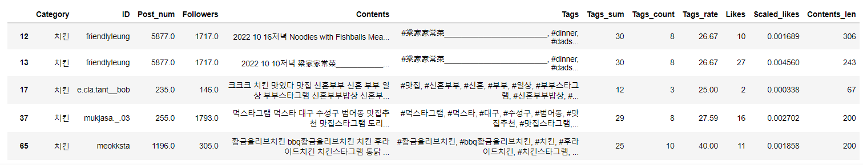
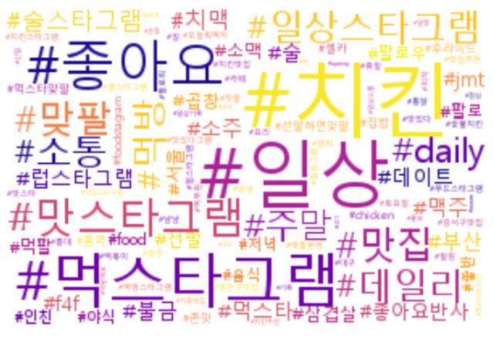
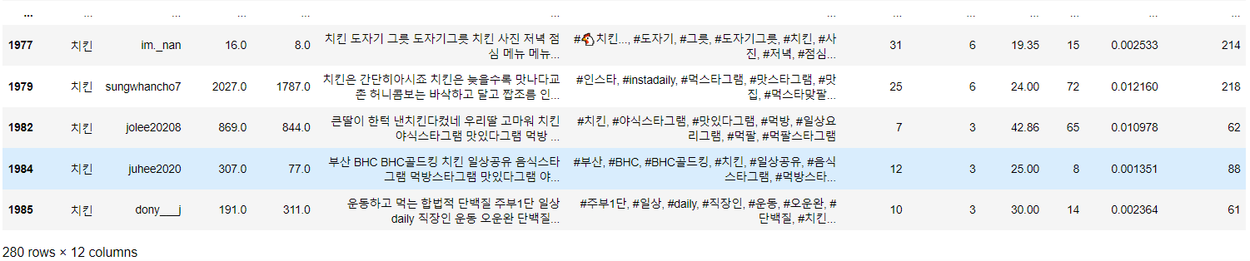
1362.0
1 . 게시물 유형 분석
1-1 . # 일상 태그를 포함 하는 게시글/포스트
# 일상 해시태그를 사용 하는 게시물
평균 좋아요수 : 42.5
평균 본문글자수 : 182.2
평균 사용된 태그수 : 22.2
평균 팔로워 수 : 1362.0
# 일상 해시태그를 사용 하는 게시물의
주요 키워드 워드 클라우드
------------------------
검색한 음식과는 직접 관련이 없는 계정 소유자들 간의 소통을 위한 키워드로 구성
# 일상 # 일상스타그램 # 먹스타그램 #맞팔 # 좋아요

Slide 3
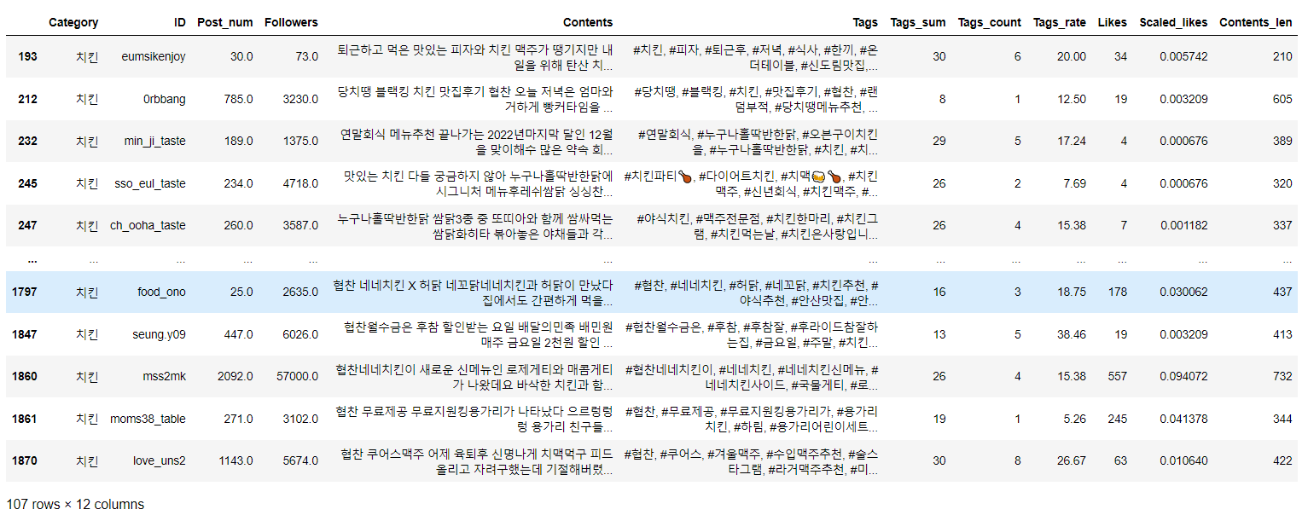
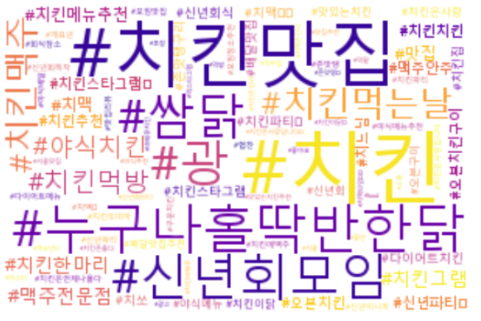
1 . 게시물 유형 분석
1-1 . # 광고/협찬 태그를 포함 하는 게시글/포스트
# 광고/협찬 해시태그를 사용 하는 게시물
평균 좋아요 수 : 74.2
평균 본문글자 수 : 355.4
평균 사용된 태그 수 : 24.4
평균 팔로워 수 : 11146.4
# 광고/협찬 해시태그를 사용 하는 게시물의
주요 키워드 워드 클라우드
------------------------
검색어와 직관적으로 연관이 있는 키워드로 구성
#야식치킨, # 치킨맥주 #치맥 # 신년회모임

Slide 4
1 . 게시물 유형 분석
1) . # 일상 태그 또는 # 광고/협찬을 포함하는 게시물 비교
# 일상 해시태그를 사용 하는 게시물의
주요 키워드 워드 클라우드
------------------------
검색한 음식과는 직접 관련이 없는 계정 소유자들 간의 소통을 위한 키워드로 구성
# 일상 # 일상스타그램 # 먹스타그램 #맞팔 # 좋아요
# 광고/협찬 해시태그를 사용 하는 게시물의
주요 키워드 워드 클라우드
------------------------
검색어와 직관적으로 연관이 있는 키워드로 구성
#야식치킨, # 치킨맥주 #치맥 # 신년회모임

Slide 5
1 . 게시물 유형 분석
1) . # 일상 태그 또는 # 광고/협찬을 포함하는 게시물 비교
# 일상 해시태그를 사용 하는 게시물
평균 좋아요수 : 42.5
평균 본문글자수 : 182.2
평균 사용된 태그수 : 22.2
평균 팔로워 수 : 1362.0
# 광고/협찬 해시태그를 사용 하는 게시물
평균 좋아요 수 : 74.2
평균 본문글자 수 : 355.4
평균 사용된 태그 수 : 24.4
평균 팔로워 수 : 1362.0
#광고 #협찬 태그를 포함한 게시물의 평균 좋아요 수가 더 높다
# 광고 # 협찬 태그를 포함한 게시물의 본문 글자수가 더 많다
광고 및 협찬은 팔로워 수가 많은 계정에서 주로 진행하기 때문에 평균 팔로워 수가 많은것으로 추정
광고 진행 시 본문 또는 태그로 쓰여야 하는 특정 스크립트가 있으므로 본문 글자수가 일상 게시물보다 길것으로 추정

